Slide 1
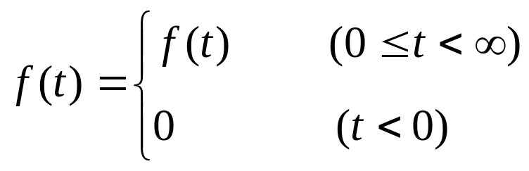
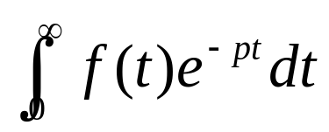
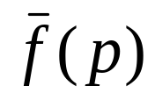
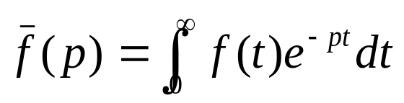
§6.1 拉普拉斯变换
第六章 拉普拉斯变换
一、拉氏变换的定义
假设f(t)是实变数t的实数函数或复数函数，它在
[0,∞)中有定义，
即
(1)
积分 存在，
记为 ，
即
(2)

Slide 2
(2)
式中p是复变数。
(p =σ +iω)
其中积分 称为拉普拉斯积分，
称为f(t)的拉普拉斯变换函数。
式(2)代表从函数f(t)到函数 的一种积分变换，称
为拉普拉斯变换，
简称拉氏变换.
函数 又称为函数f(t)的(拉氏变换的)像函数,
f(t)称为 的(拉氏变换的)原函数。

Slide 3


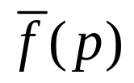
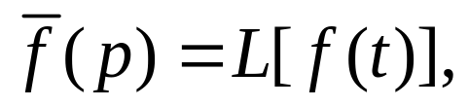
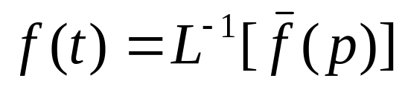
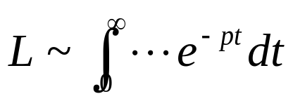
像函数和原函数的对应关系可用下面简单的符号表示
或
* 注意点号的位置。靠近原函数的一边点号在上，靠
近像函数的一边点号在下。
或表示为

Slide 4



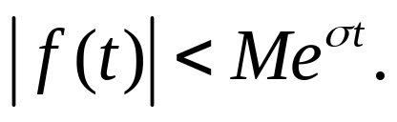
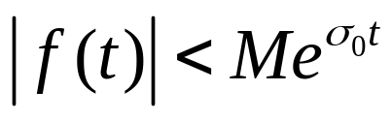
二、拉氏变换存在的条件：
(1)、在 的任一有限区间上，除了有限个第
一类间断点外，函数f(t)及其导数是处处连续的；
(2)、存在常数M>0和 ，使对任何t值 ,
有
σ 的下界称为收敛横标，用σ₀表示.

Slide 5
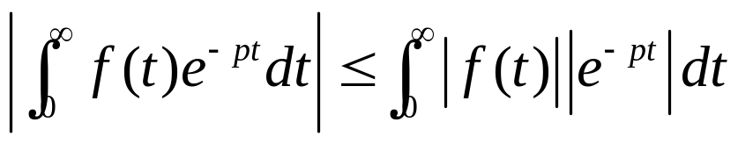

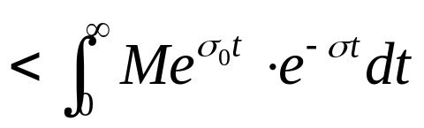
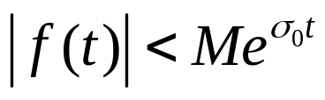
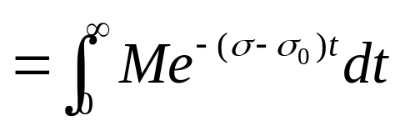
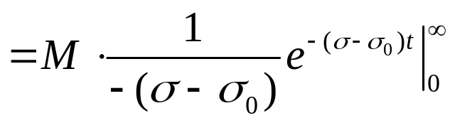
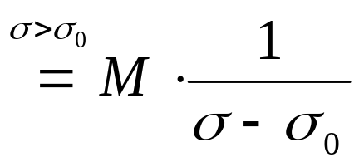
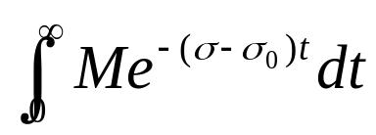


证明：
当 时积分 收敛，则 在
内一致收敛，所以 存在且在 内解
析.

Slide 6

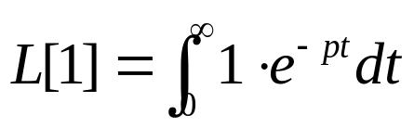
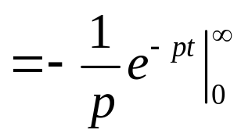
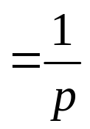
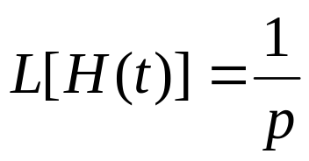
三、一些常用函数的拉氏变换
例1、求 .
解：
在Rep>0（即σ>0）的半平面上，
由于规定t<0时f(t)=0，所以此例中的原函数为1，应
理解为阶跃函数H(t)，即

Slide 7
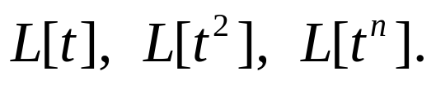
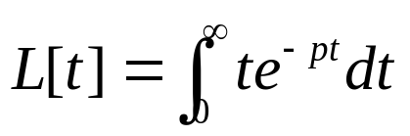
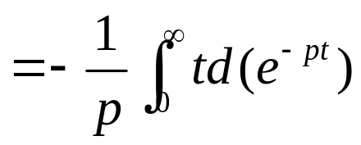
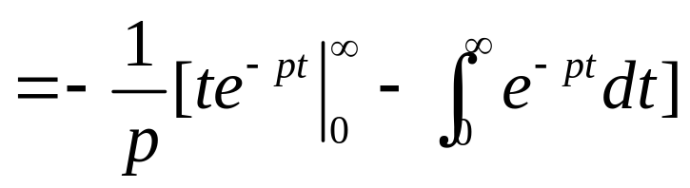
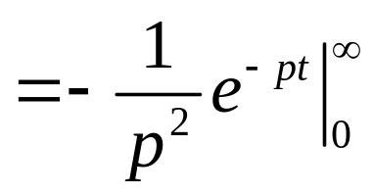
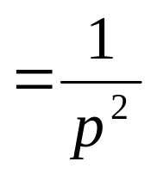
例2、求
解：
在Rep>0的半平面上，
注：当x无限增大时，x的任何正乘幂x^{α} 的增大比
指数函数e^{βx} 来得慢。

Slide 8
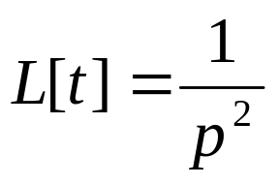
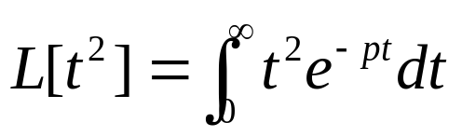
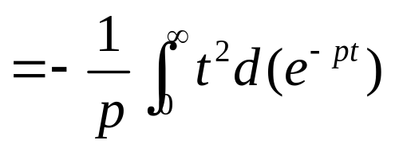
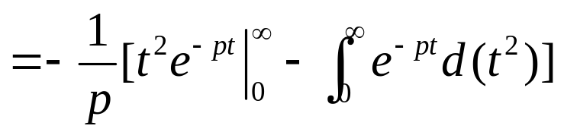
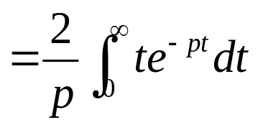
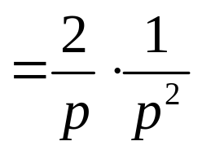
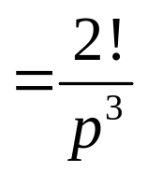
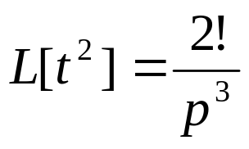
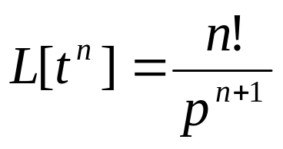
即
同理得：

Slide 9
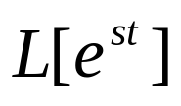
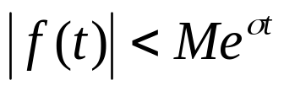
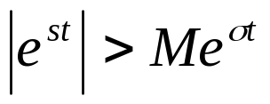
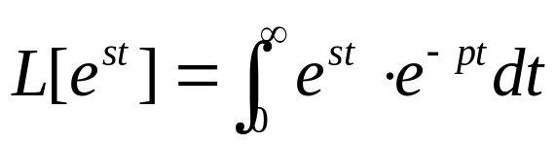
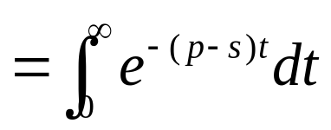
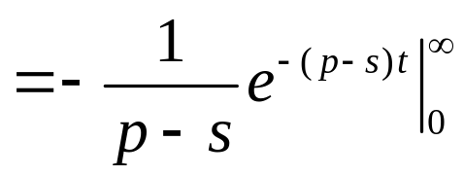
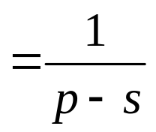
例3、求 ，s为常数。
解：
在Rep>Res的半平面上，
* 注：拉氏变换存在条件之一 ,若Rep<Res
(σ₀= Res)，则 .

Slide 10
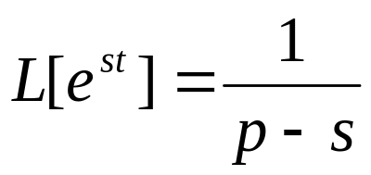
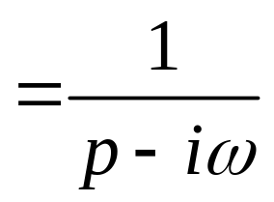
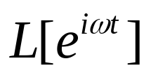
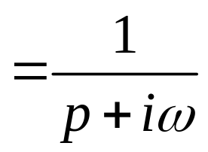
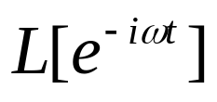
即
注：上式中的s可为复数。
如

Slide 11
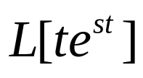
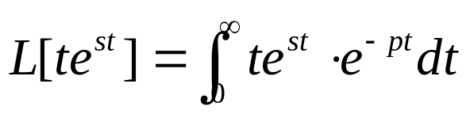






例4、求 ，s为常数。
解：
在Rep>Res的半平面上，
同理得：

Slide 12








例5、求 ，其中f(t)是存在拉氏变换的任意函数。
解：
两边分别对p求导，
所以
依此类推，有

Slide 13

说明：
(1)、上面例子中的原函数作拉氏变换时，均限定在p
的某一区域内， 为该区域内的解析函数。根据解
析函数的理论，可把 进行延拓，成为全平面内除
某些点外的解析函数。故以后我们不再注明Rep>0或
Rep>Res等。
(2)、切不可把拉氏变换符号 或 写成等号“=”。

Slide 14






(3)、以下式子必须记忆。

Slide 15


四、拉氏变换的基本性质
1、线性定理
若 ， ，
则
式中c₁, c₂是常数。

Slide 16






例6、求L[sinωt]与L[cosωt]，ω为常数。
解：
(Rep>0)
同理得，
(Rep>0)

Slide 17







2、导数定理
已知 ，则 。
证明：

Slide 18




若选取Rep为足够大的正数，使得 ，则
同理可求得
推广到高阶导数：

Slide 19






例7、已知 ，求L[cosωt]，ω为常数。
解：
即

Slide 20






例8、解强迫振动方程
解：
令
方程两边同时作拉氏变换，则

Slide 21













3、积分定理：
已知 ，则
证明：
设 ，
其中
所以

Slide 22







例9、 ，y(0)=0。
解：
方程两边同时进行拉氏变换，
因 y(0)=0，
* 注：利用导数定理和积分定理，在原函数中求导和积分的运
算，反映到像函数中仅仅是代数运算，即对常微分方程、积分
方程以及积分微分方程施行拉氏变换，将得到代数方程。

Slide 23








4、相似性定理
5、位移定理
例10、求 、 .
解：
由位移定理，得

Slide 24





6、延迟定理
例11、已知 ，求 。

Slide 25



7、卷积定理：
若 ， ，
则
其中 ，称为f₁(t)与f₂ (t)的卷积。
注意：

Slide 26





证明：
* 注：t-τ <0，即τ > t时，f₂ (t-τ)=0，所以
改变积分次序

Slide 27







* 注：t-τ <0，即τ > t时，f₂ (t-τ)=0，所以
* 注意：

Slide 28













例12、解方程
解：
设 ，
而
方程两边同时作拉氏变换，
所以

Slide 29







例13、常微分方程及其初始条件
解：
对方程两边同时进行拉氏变换

Slide 30
用拉氏变换解微分方程的步骤如下：
(1)对方程施行拉普拉斯变换，这变换把初始条件也
一并考虑了；
(2)从变换后的方程解出像函数；
(3)对求出的像函数进行反演，原函数就是原来的方程
的解。

